Slide 1

Movie Play

Slide 2
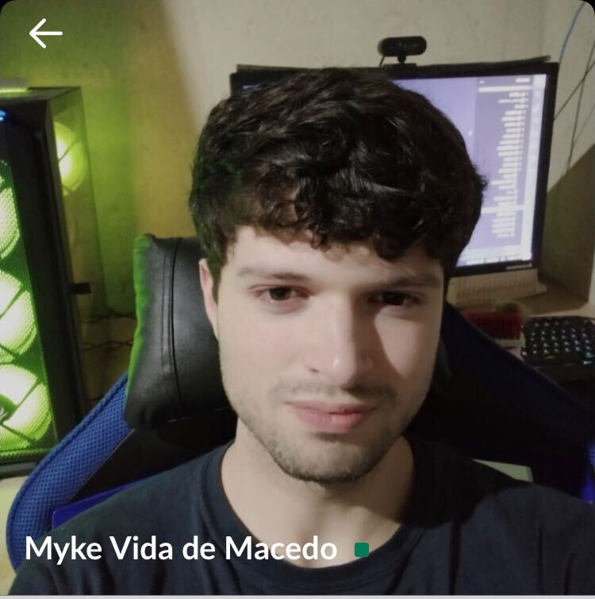
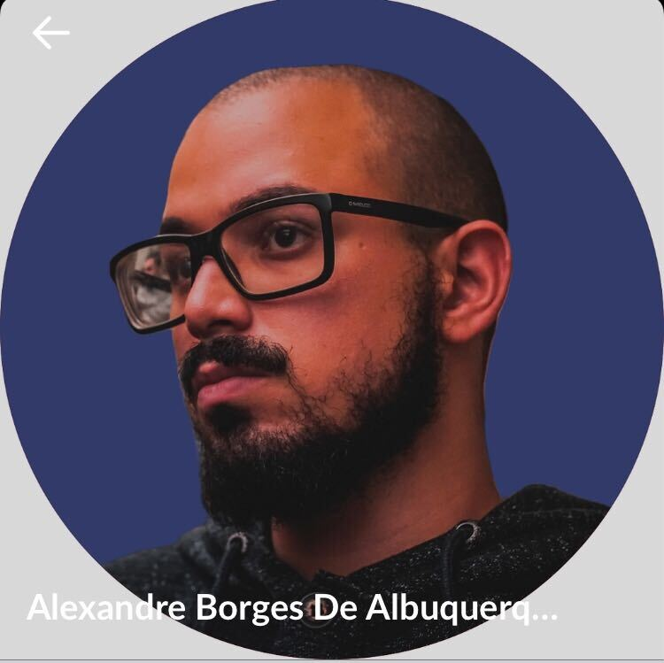




Participantes:
Myke de Macedo
Alexandre Borges
Francisco Stenico
Guilherme Bernardo
Kelven Souza
Queren Hope

Slide 3

Movie Play
Um aplicativo de streaming onde o usuário poderá:
Assistir séries e filmes
Salvar filmes para assistir depois
Um histórico do que foi assistido

Slide 4
Rota Users
Criar Usuário
Listar todos os Usuários cadastrados
Atualizar
Deletar
{
"name": "Francisco Stenico",
"email": "francisco@teste.com",
"password": "1234teste",
"isAdm": true,
"paymentMethods": {
"name": "Francisco C Stenico",
"cpf": "12345678900",
"number": "1111222233334444",
"dueDate": "2026-10-21",
"code": "123"
}
}

Slide 5
Rota Login
Login de usuário e fornecimento do token de autenticação no formato JWT
{
"token":"eyJhbGciOiJIUzI1NiIsInR5cCI6IkpXVCJ9.eyJpc0FkbSI6dHJ1 wiaWF0IjoxNjY3MzYzMzU3LCJleHAiOjE2Njc0NDk3NTcsInN1YiI6IY4Y2M3YmExLTYxYTMtNDlNy05ZDQ3LWI5N2VhMTAwODE0YSJ9.NuUVb_dsb0lrC0UeQxIxpfy367I5hciVdRI772jUg"
}

Slide 6
Rota Movies
Adicionar Filmes
Listar
Fazer Avaliação de um Filme
Deletar
{
"name": "Django Unchained",
"year": 2012,
"duration": 165,
"direction": "Quentin Tarantino",
"description": "Django (Jamie Foxx) é um escravo liberto cujo passado brutal com seus antigos proprietários leva-o ao encontro do caçador de recompensas alemão Dr. King Schultz (Christoph Waltz). Schultz está em busca dos irmãos assassinos Brittle, e somente Django pode levá-lo a eles. O pouco ortodoxo Schultz compra Django com a promessa de libertá-lo quando tiver capturado os irmãos Brittle, vivos ou mortos."
}

Slide 7
Rota Series
Adicionar Serie
Adicionar Episódios
Fazer Avaliação de uma Serie
Listar
Deletar
{
"id": "q1528a90-34r1-87ad-112p-28skd029845f",
"name": "Jessica Jones",
"year": 2015,
"description": "Depois de um fim trágico para sua carreira de super-heroína, Jessica Jones se torna uma detetive na cidade de Nova York.",
"direction": " Melissa Rosenberg, Jane Espenson, Scott Reynolds, others...",
"episodes": [
{
"id": "5fa85f64-5717-4562-b3fc-2c963f66afa6",
"season": 1,
"episode": 1,
"name": "A.K.A Ladies Night",
"duration": 54,
"description": "Dois forasteiros alistam a investigadora Jessica Jones." },...
}
]

Slide 8
Rota History
Adicionar novo registro de Histórico
Listar todos os Histórico Filmes
Listar todos os Histórico Series
Listar Historico de um filme
Listar Historico de uma serie
[
{
"id": "3fa85f64-5717-4562-b3fc-2c963f66afa6",
"watchedAt": "2022-11-04T04:13:06.135Z",
"user": { "id": "3fa85f64-5717-4562-b3fc-2c963f66afa6",
"name": "Alexandre Borges",
"email": "alexandre@teste.com" },
"series": { "id": "q1528a90-34r1-87ad-112p-28skd029845f",
"name": "Bridgetown",
"year": 2020,
"description": "Oito irmãos inseparáveis buscam
amor e felicidade na alta sociedade de Londres.",
"direction": "Shonda Rhimes, Sarah Dollard" }
},...

Slide 9
Rota Ratings
Listar todas as avaliações Filmes
Listar todas as avaliações Series
Deletar uma avaliação Filme
Deletar uma avaliação Serie
[
{
"id": "c4181302-b2d7-495b-bc70-ada2d110acbf",
"rate": 5,
"comment": "Filme simplesmente incrível, indico a todos com certeza!",
"user": { "id": "1127f3f2-0057-4d67-b68a-a689c3447331",
"name": "Francisco Stenico",
"email": "francisco@teste.com" },
"movie": { "id": "q1528a90-34r1-87ad-112p-28skd029845f",
"name": "Avengers: Endgame",
"year": 2019,
"duration": 182,
"direction": "Anthony Russo, Joe Russo",
"description": "Após Thanos eliminar metade das criaturas vivas, os Vingadores têm de lidar com a perda de amigos e entes queridos. Com Tony Stark vagando perdido no espaço sem água e comida, Steve Rogers e Natasha Romanov lideram a resistência contra o titã louco." }
}, ...

Slide 10
Agradecemos a atenção!

